Slide 1
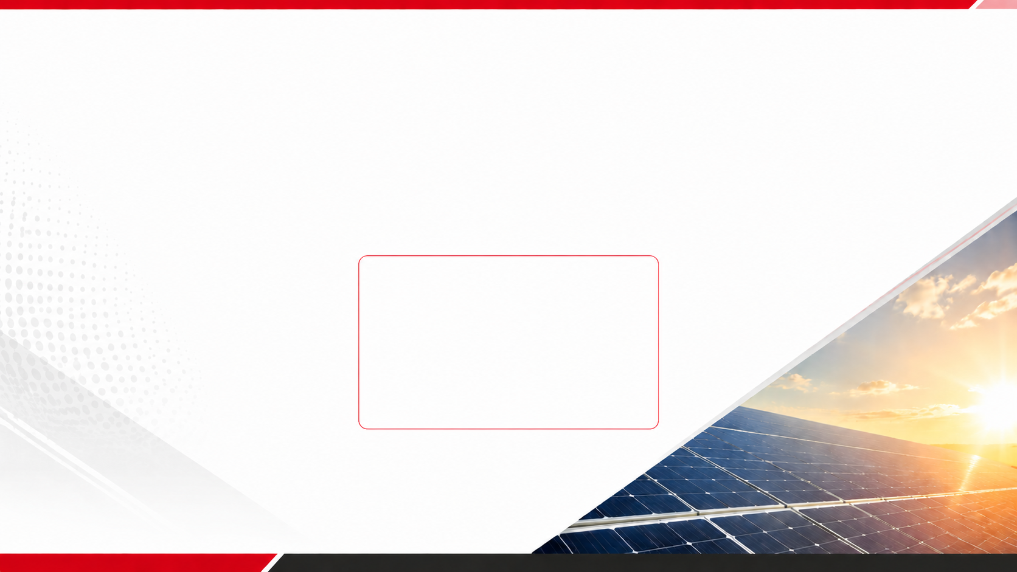




Estudio de Prefactibilidad
PROPUESTA DE ENERGÍA SOLAR · ON-GRID LLAVE EN MANO
Propuesta N° 12958 14/09/2026​
Logo empresa

Slide 2
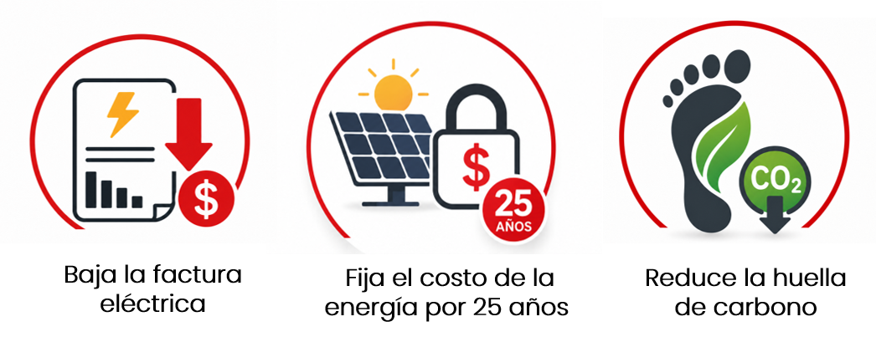
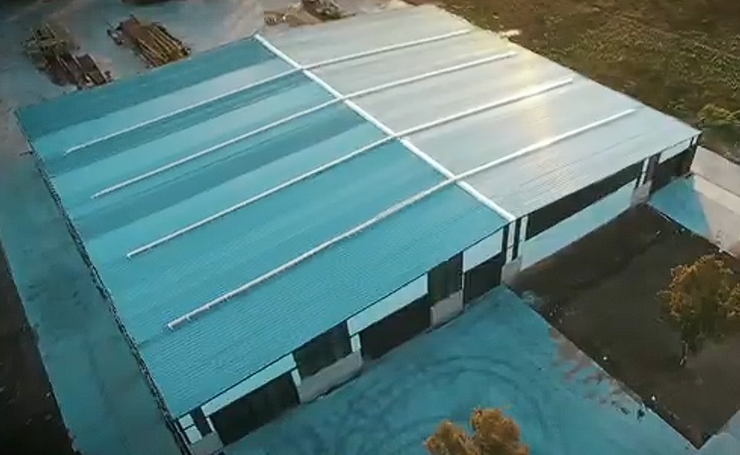

EL OBJETIVO
Reducción del Costo Energético
PROPUESTA DE ENERGÍA SOLAR · ON-GRID LLAVE EN MANO
Generación fotovoltaica propia para DURALITTE SA
FOTO DE LA PLANTA

Slide 3
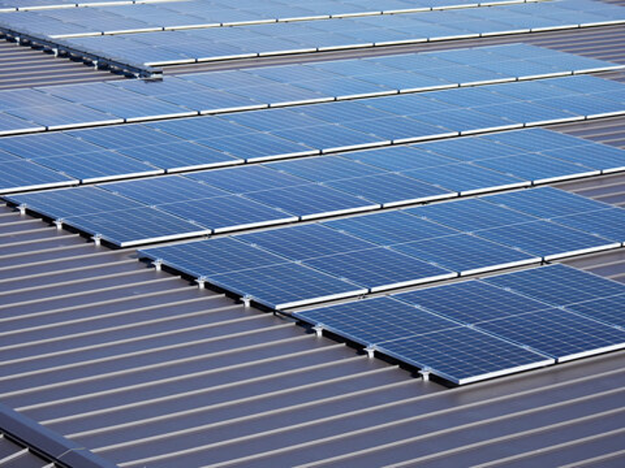



EL DIAGNÓSTICO
La Oportunidad Detectada
Sobre el análisis de consumos, el perfil de demanda y la superficie disponible de DURALITTE SA detectamos una oportunidad crítica de reducción del costo operativo: generar energía propia en el lugar.
Generación fotovoltaica in situ
Disminuye el consumo tomado directamente de la red de distribución
Corrección del factor de potencia
Mejora la calidad de la energía y reduce penalidades en la facturación.
1.000 m2 de techo disponible
Superficie útil sobre las naves existentes, sin obra civil mayor
FOTO DEL MONTAJE

Slide 4






LA SOLUCIÓN
Sistema Fotovoltaico ON-GRID
1 · Generación diurna
2 · Gestión inteligente
3 · Interacción de red
Los paneles abastecen los consumos de la planta durante el día.
El inversor sincroniza la energía solar con la red interna y prioriza el autoconsumo.
De noche opera con red normal; el excedente diurno puede inyectarse a la red.
Ahorro directo
Operación pasiva
Estabilidad
25 años de vida útil
Menos factura y mejor factor de potencia
Sin mantenimiento ni limpieza regular
Mayor estabilidad en la red eléctrica interna
Reducción inmediata de la huella de carbono

Slide 5




ARQUITECTURA DEL SISTEMA
Modular y Escalable
El sistema arranca dimensionado para cubrir el 38% de la demanda energética actual, destinando al autoconsumo el 87 % de lo generado, pero su arquitectura permite crecer por módulos a medida que aumenta la demanda — sin rehacer la instalación.
Crecé con tu demanda
Sumás strings e inversores cuando el consumo lo justifica.
Inversión por etapas
Escalás la potencia en fases, sin un único desembolso.
Misma
infraestructura
Infraestructura preparada
La obra base queda lista para futuras ampliaciones.
FASE 1
FASE 2
FASE 3
33 kWp · hoy
Ampliación
Ampliación
Esquema conceptual de escalamiento por fases

Slide 6


PREVISIBILIDAD
De Gasto Energético Creciente a Mínimo Costo Fijo
La factura eléctrica es un gasto variable y creciente, atado al cuadro tarifario, a la quita de subsidios y al tipo de cambio. El sistema fotovoltaico transforma parte de ese gasto en un activo propio, con costo de operación mínimo, conocido y previsible.
Cobertura ante aumentos
Tu energía generada no sube con la tarifa.
Presupuesto previsible
Costo de energía conocido a 25 años.
Blindaje ante subsidios
Menor exposición a la quita de subsidios.
Esquema ilustrativo (índice base 100). El costo solar se mantiene fijo mientras la tarifa de red proyecta aumentos.

Slide 7
EL CASO DE NEGOCIO
Los Números del Proyecto
POTENCIA INSTALADA
GENERACIÓN ESPERADA
AUTOCONSUMO
SUPERFICIE EN TECHO
33,6
87
170
kWp
52.255
%
m²
KWh / año
INVERSIÓN INICIAL
AHORRO ANUAL
$
REPAGO (ROI)
TASA INTERNA DE RETORNO
23.000
4.900
4,7
26,5
USD
USD/año
años
%
La viabilidad técnica de este Proyecto debe verificarse in situ a fin de evaluar la disponibilidad de los techos existentes .

Slide 8
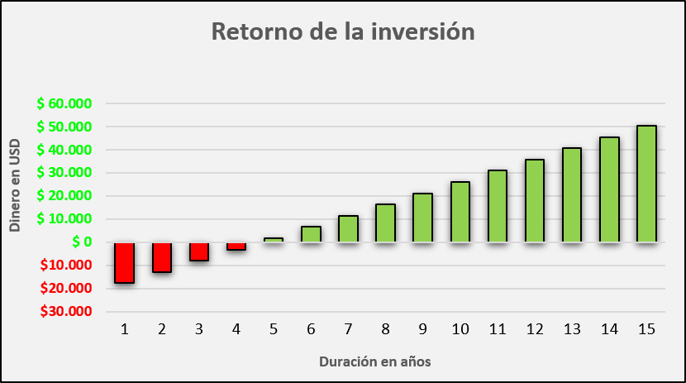

RETORNO Y PROYECCIÓN
Recupero de la Inversión en Menos de 5 Años
Punto de equilibrio
Año 4,64 — repago en menos de 56 meses.
CURVA DE ROI
20 años de ahorro neto
Vida útil de 25 años; tras el repago, ahorro operativo absoluto.
Ahorro genuino en USD
TIR superior a inversiones tradicionales y cobertura ante aumentos.
No incluye los beneficios fiscales aplicables a Pymes hasta tramo 2 de acuerdo a la ley 27802 (RIMI) reglamentado por Decreto 242/2026 y resolución general conjunta 5849

Slide 9



FINANCIAMIENTO
Propia en Dólares a Tasa 0%
Dynamic Energy ofrece financiación propia en USD, sin intermediación bancaria: anticipo y saldo en 12 cuotas mensuales, iguales y consecutivas. Y el ahorro generado empieza a trabajar a favor desde el día uno.
Financiación propia
12 cuotas en USD
El ahorro trabaja
Sin bancos: el financiamiento lo otorga Dynamic Energy en dólares.
Anticipo + saldo en 12 cuotas mensuales, iguales y consecutivas.
El ahorro mensual ayuda a sostener las cuotas.
CFI
Plazos hasta 60 meses con 1 de Gracia sobre capital y tasas fijas del 21% los primeros 2 años y Tamar + 2pp para el resto.
1% de gastos administrativos
Hasta el 80% de la inversion y un máximo de 500 M$ar.
Ejemplo con el incremento de Tarifa electrica =TAMAR=cotización del Dolar
Tabla de Cash Flow
Financiación sujeta a análisis crediticio.

Slide 10
BENEFICIOS FISCALES
RIMI ley 27802 – Dec 242/2026 y Res Gral Conj 5849
Aplicables a Pymes hasta tramo 2 de acuerdo a la ley 27802 (RIMI) reglamentado por Decreto 242/2026 y resolución general conjunta 5849
⚡ Amortización acelerada en Ganancias Permite amortizar inversiones en solo 2 años (vs. 5–10 años típico). Aplica a: Bienes de capital Equipos productivos Obras vinculadas 👉 Impacto Financiero: Reduce fuertemente el impuesto a las ganancias en los primeros años Mejora el flujo de caja del proyecto ✅ Para solar esto es clave: el CAPEX se recupera fiscalmente mucho más rápido → mejora TIR.
🧾 Devolución anticipada de IVA Posibilidad de recuperar créditos fiscales de IVA de inversiones. 👉 Impacto: Baja el capital inmovilizado Reduce necesidad de financiamiento ✅ En solar: El IVA de paneles + EPC es alto → esto acelera el payback real.
Las Inversiones exceptuadas de monto mínimo son las que involucren Bienes de alta eficiencia energética. Entiéndense como inversiones productivas en bienes de alta eficiencia energética a aquellas que tengan por objeto:
a) La adquisición, instalación y/o desarrollo de bienes muebles amortizables que generen, almacenen y/o transporten energía eléctrica, a partir del uso de fuentes renovables de energía en todo el territorio nacional, o
b) la optimización, recuperación o reducción del consumo energético en las unidades de producción.

Slide 11



IMPACTO AMBIENTAL
La Huella de Carbono en Números
≈ 867 árboles
absorbiendo CO₂ durante un año
~ 18,3
~ 460
≈ 8 autos
tCO₂ evitadas por año
tCO₂ en 25 años
fuera de circulación cada año
Equivalente a las emisiones que ya no toma de la red.
Reducción acumulada durante la vida útil del sistema.
Reducción inmediata
Estimación sobre una generación de 52.255 kWh/año y un factor de emisión de la red argentina de ~0,35 tCO₂/MWh (Secretaría de Energía). Equivalencias ilustrativas.
de la huella desde el primer día de operación

Slide 12


POSICIONAMIENTO
Sustentabilidad Como Activo Estratégico
El ahorro es el motor del proyecto. La sostenibilidad y el posicionamiento de marca son el retorno adicional que pocos competidores capitalizan.
Sustentabilidad
Posicionamiento en el mercado
Reducción real y medible de la huella de carbono.
Criterios ESG: mejor perfil ante bancos y grandes clientes.
Acceso a clientes y cadenas con exigencias ambientales.
Diferenciación frente a competidores que aún no migraron.
Acciones de marketing: comunicá tu planta con energía solar.
Valor reputacional con clientes B2B y consumidor final.
Ventaja de mover primero: instalás la referencia del sector.

Slide 13



TRACK RECORD
+300 Instalaciones en Todo el País
Contamos con el respaldo de líderes industriales, agropecuarios y del sector público de Argentina.
+300
instalaciones FV
Industria
Agro
Gobierno
Bodega Casa de Uco
33 kWp
Louis Dreyfus Co.
33 kWp
Puerto de Bs.As
150 kWp
Pepsico MDP
15 kWp
Molino Rivara
15 kWp
Min. Educ. Pcia. Bs. As.
10 kWp
Renault Arg.
10 kWp
Aldea Don Julio
55 kWp
CNEA
70 kWp
Dilligens Salud
65 kWp
Granja Supremo
25 kWp
Unid. Pen. Barker
15 kWp
Ing. Carluccio
50 kWp
Tecnoflor
70 kWp
Jef. Policía Pcia. Bs. As.
50 kWp

Slide 14




SIGUIENTES PASOS
Aprobación de la inversión
Propuesta Técnica-Comercial del
proyecto llave en mano
Inicio de ingeniería de implementación
renovables@dynamicenergy.com.ar
+54 11 3102 4767
Debenedetti 3895, Olivos, Bs. As.
www.dynamicenergy.com.ar

